Slide 1
网络号百搜索引擎概要

Slide 2

交流提纲
1
搜索的核心问题
2
网络号百搜索引擎
3
选型说明
4
性能提升说明
5
后期规划

Slide 3
搜索的核心问题——基本关系
对搜索用户人群文化的理解
基于技术的产品应用平台
搜索的基本目标
在于帮助用户
找到其想要的
搜索
技术

Slide 4
搜索的核心问题——主要难点
主要难点
体验第一
用户无法描述他要找什么，除非让他看到他想找的东西。
搜索的本地化要求将越来越高。
与时俱进
网络环境和网民需求在不断变化，需要不断的改进升级调整才能持续不断的提供用户体验。
准确率
能够把最适合的结果在第一个画面显示给用户。
持续扩容
优秀的搜索引擎将通过口碑传播不断对访问量提出挑战。
Notes:
建立完善、快速的用户意见反馈机制和用户需求调查机制

Slide 5
我们需要怎样的搜索引擎
可扩展性
能够及时响应用户变化的需求，能够根据使用情况进行不断的改进，甚至创新的推出契合搜索用户的新业务。
本地化业务的加载。
性能提升
根据负载的情况，能够支持平滑的性能扩展。
扩展方便。
支持集群或者负载均衡。
结构清晰
方便定位问题；
有利于吸收消化。
持续改进
搜索引擎有强大的技术力量不断的持续改进，并且能够完全的兼容先前版本。

Slide 6
搜索引擎可能的扩展
排序
新功能
分词器
索引存放
调整各种排序因子的权重，使之更贴近实际环境的用户
增加新的排序因子。
排序理念的革新。
支持新的业务功能。
增加本地化词汇。
支持增强的语义识别。
改进的分词算法。
允许保存在文件系统、数据库或者高级缓存

Slide 7
交流提纲
1
搜索的核心问题
2
网络号百搜索引擎
3
选型说明
4
性能提升说明
5
开发规划

Slide 8
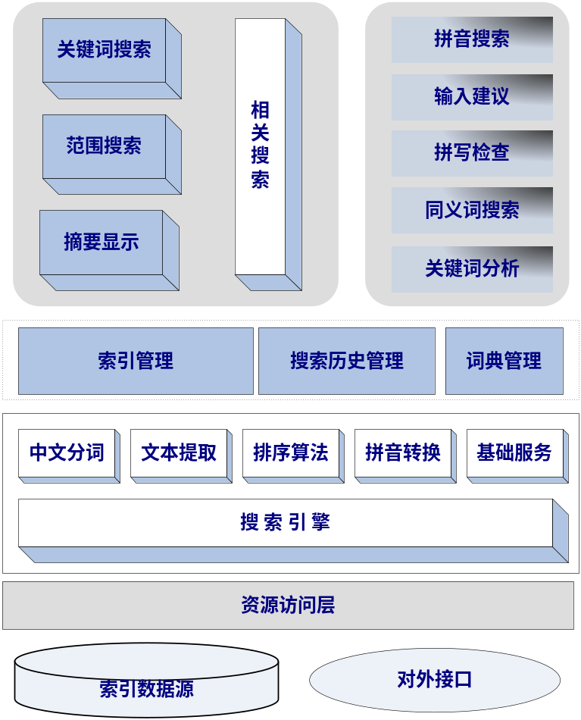
网络号百搜索引擎——框架结构
集群数据同步、定时服务、后台数据处理
抽象了对异构数据源的适配

Slide 9
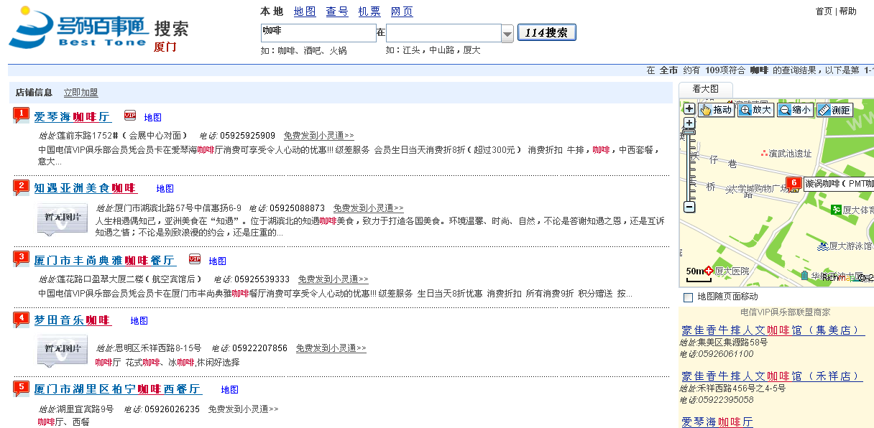
网络号百搜索引擎——功能介绍

Slide 10
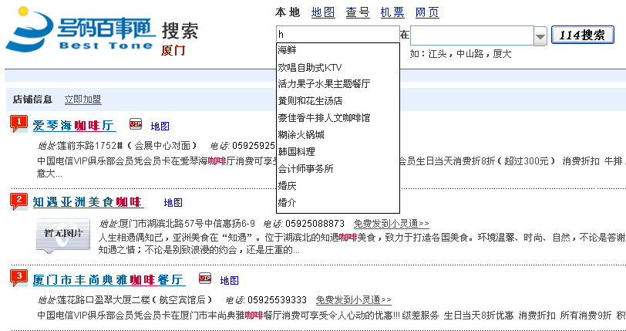
网络号百搜索引擎——功能介绍
搜索系统会根据用户输入的文字友好的提示候选关键词

Slide 11
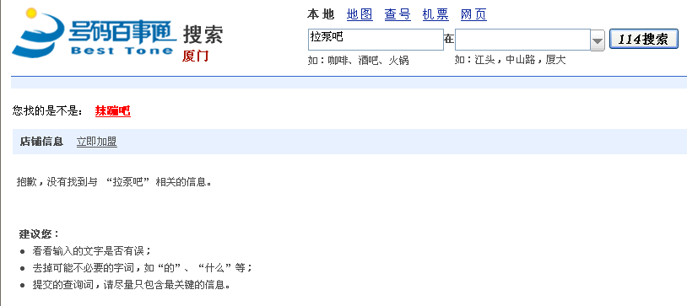
网络号百搜索引擎——功能介绍
用户敲拼音不小心的输入错误的同音词

Slide 12
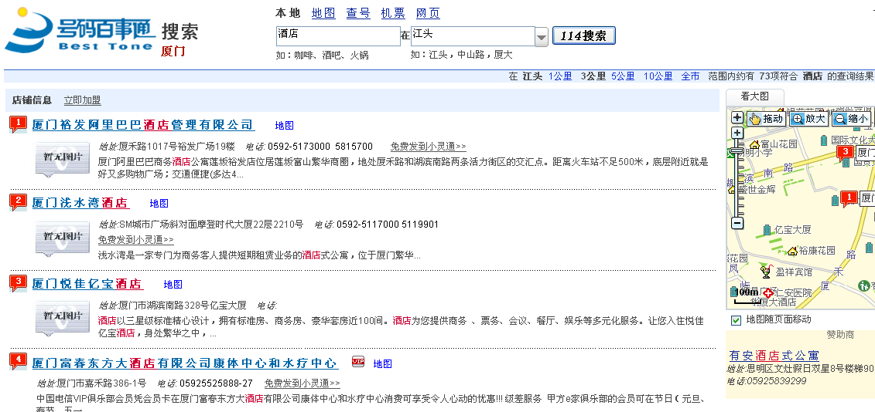
网络号百搜索引擎——功能介绍
用户输入关键词后，默认搜索出3公里以内的商家信息，用户可以根据需要选择锁定范围

Slide 13
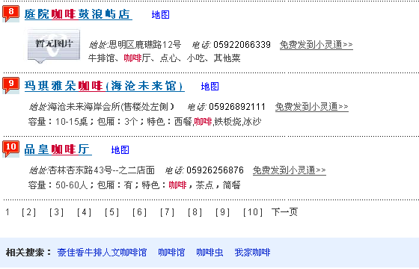
网络号百搜索引擎——功能介绍
根据用户的关键词，显示相关的热门搜索

Slide 14
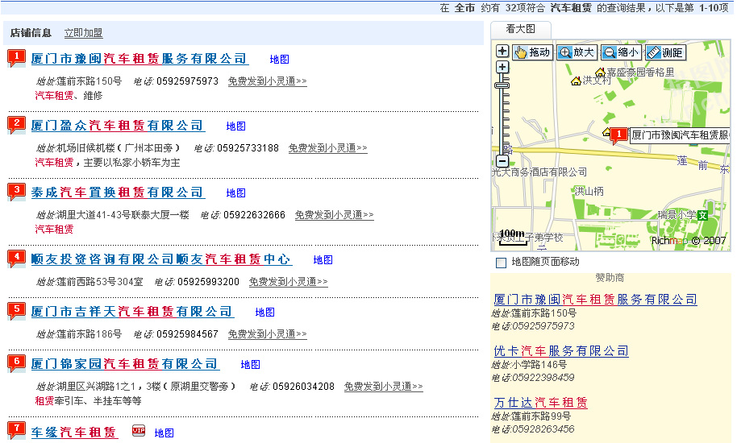
网络号百搜索引擎——功能介绍
优推商家

Slide 15
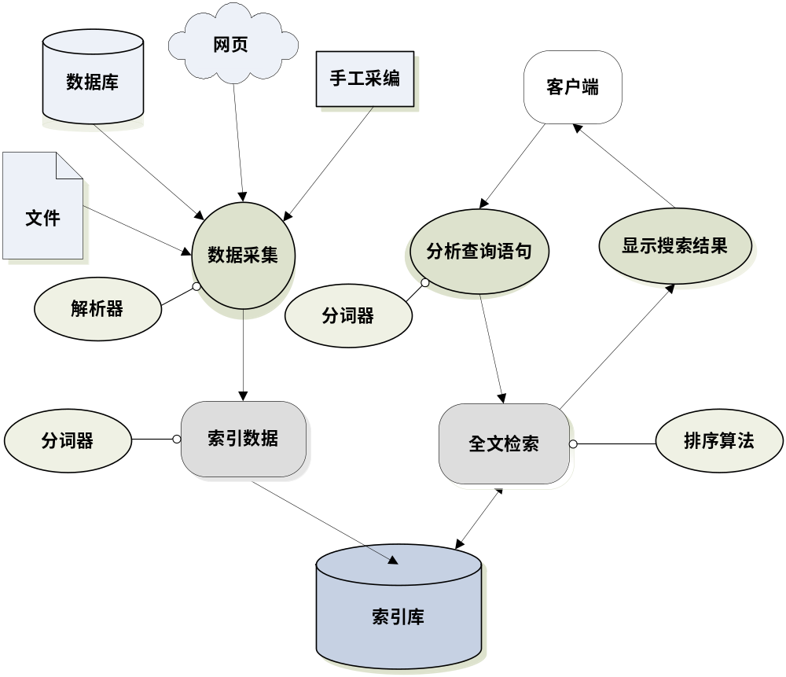
网络号百搜索引擎——逻辑结构

Slide 16
交流提纲
1
搜索的核心问题
2
网络号百搜索引擎
3
选型说明
4
性能提升说明
5
后期规划

Slide 17
选型说明
良好的架构，优异的索引结构
核心功能突出，专注全文检索，高效简单
可扩展性强，可以随时应自已需要自订其功能 。
社区活跃，支撑力量雄厚

Slide 18
选型说明——优点
（1）索引文件格式独立于应用平台。定义了一套以8位字节为基础的索引文件格式，使得兼容系统或者不同平台的应用能够共享建立的索引文件。
（2）在传统全文检索引擎的倒排索引的基础上，实现了分块索引，能够针对新的文件建立小文件索引，提升索引速度。然后通过与原有索引的合并，达到优化的目的。
（3）优秀的面向对象的系统架构，使得对于扩展的学习难度降低，方便扩充新功能。
（4）设计了独立于语言和文件格式的文本分析接口，索引器通过接受Token流完成索引文件的创立，用户扩展新的语言和文件格式，只需要实现文本分析的接口。
（5）已经默认实现了一套强大的查询引擎，用户无需自己编写代码即使系统可获得强大的查询能力，查询实现中默认实现了布尔操作、模糊查询、分组查询等等。

Slide 19
选型说明——灵活的查询表达式
必须检索：两词间空格默认AND匹配；例ADSL LAN，检索出同时出现ADSL和LAN的数据。
或者检索：OR必须大写；例ADSL OR LAN，检索出所有含有ADSL和LAN其中任何一个词的数据。
排除检索：用-或者NOT表示；例宽带 -LAN，检索出包含宽带但不包含LAN的数据。
短语检索：用半角引号标识；例“电信小灵通”，只检索出包含完整的“电信小灵通” 短语的数据。
模糊检索：在关键词后加上*或者?，例电*。
范围搜索：搜索在指定范围内的匹配值。
组合检索：以上各种规则的组合检索，支持复杂的查询语句。

Slide 20
交流提纲
1
搜索的核心问题
2
网络号百搜索引擎
3
选型说明
4
性能提升说明
5
后期规划

Slide 21
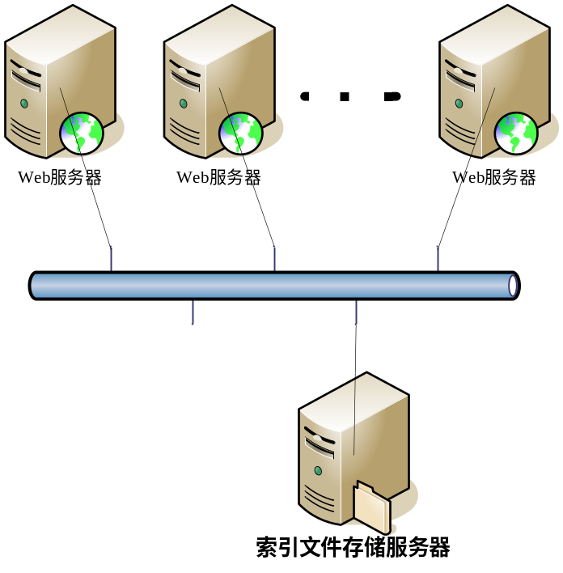
性能提升说明——检索
检索的压力大，使用多台服务器分散检索的压力，采用均衡交换机或者负载均衡软件进行负载均衡。
索引数据统一存放在专用的存储服务器 ，集中用一台高性能服务器来处理全文内容的更新，另他对外提供检索。
一台高性能服务器进行索引的更新，更新完成后采用同步复制的方式把更新后的索引文件同步到每台检索服务器去，供用户检索。

Slide 22
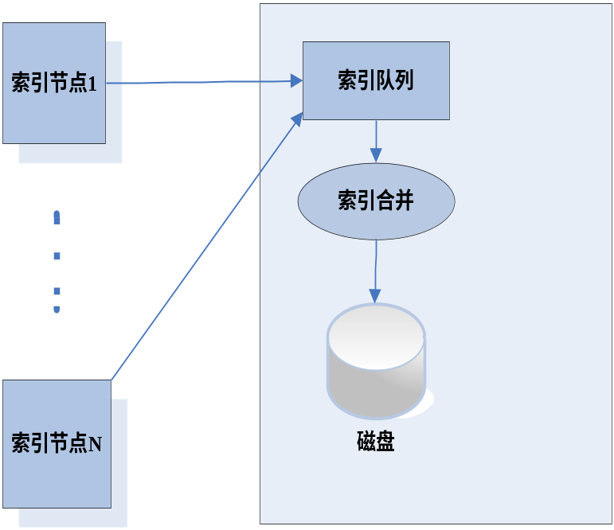
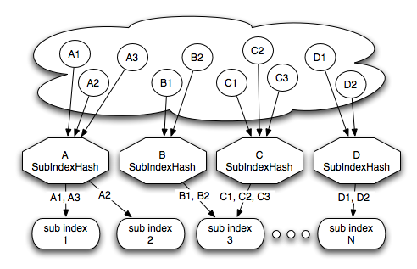
性能提升说明——索引
多个索引节点同时进行索引，并通过一定的机制把完成的索引传递到中心服务器的索引队列中，中心服务器对索引进行合并保存到磁盘中。
根据业务对索引进行合理的散列，如根据地区标识等等，把索引分散到不同的目录下（比如/full/app1、/full/app2），既减少当个索引文件的大小提高检索的速度，又使得多个进程可以并发索引不同索引目录。

Slide 23
性能提升说明——经验数据
普通的PC机。
测试一：250万记录，300M左右文本，生成索引380M左右，800线程下平均处理时间300ms。
测试二：37000记录，索引数据库中的两个varchar字段，索引文件2.6M，800线程下平均处理时间1.5ms。
仿真环境目前有8.2万条数据。
1、索引完成时间10分钟内。
2、单击检索在0.015秒内，加上范围的限制，搜索时间在0.05秒内。
1、联想万全R630 PC服务器，高速缓存raid卡；
2、1.7G的文档数据；
3、生成60M索引数据；
4、200人在线；
5、按照10%并发，20人并发搜索，平均耗时小与0.007秒；

Slide 24
性能提升说明——补充
对于存储引出来的传输性能问题，可以在构建网络的时候考虑一下，比如在每个服务器上多加网卡，用光口或是GE口构建一个专门的“传输网络”，避免与“业务网络”、“管理网络”这类塞车，在传输上的问题应该影响不大。
根据实际的业务情况，进行相应的建模散列。
搜索引擎基于文件，性能瓶颈在于IO。
3
1
2
3
3

Slide 25
交流提纲
1
搜索的核心问题
2
网络号百搜索引擎
3
选型说明
4
性能提升说明
5
后期规划

Slide 26

后期规划
第二阶段
第一阶段
主动搜索
三维搜索
从被动搜索到主动推送
改进排行方式
不间断信息中寻找与用户关键词匹配的内容。
一旦找到，主动推送。
分析用户在页面的逗留时间
除了点击率外，逗留时间作为某个关键词的排序标准
第三阶段
定制搜索引擎
焦点放在偏好的资源上
允许把检索的范围限定在用户相信能够产生最佳效果的资源上（主题），从而锁定查询。
可以反复使用创建的搜索引擎搜索该主题相关的信息。
友情共享：其他对相同主题感兴趣的用户可以使用。

Slide 27

谢谢！

